Slide 1
Desenvolvimento Java

Slide 2
Criando as Classes do Pacote Model

Slide 3
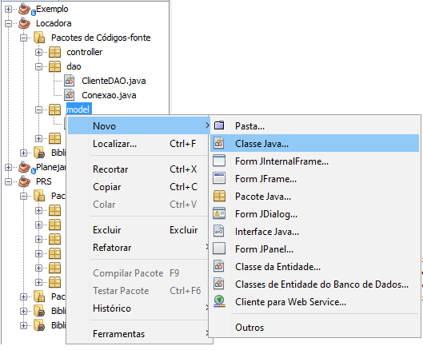
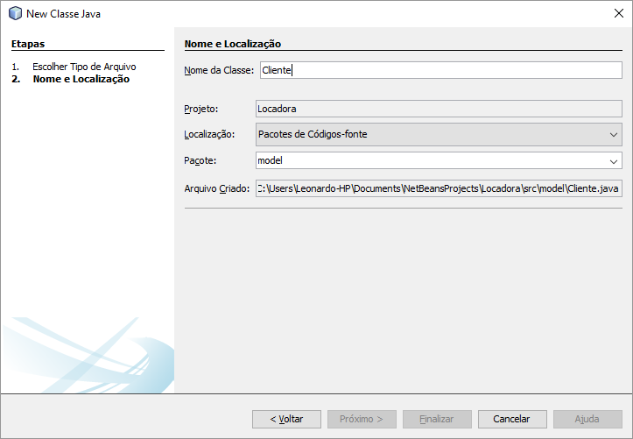

Slide 4
Declarando os atributos da Classe

Slide 5
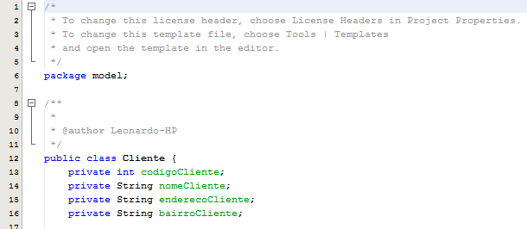

Slide 6
Criando os Métodos gets e sets e construtor (vazio e completo)

Slide 7
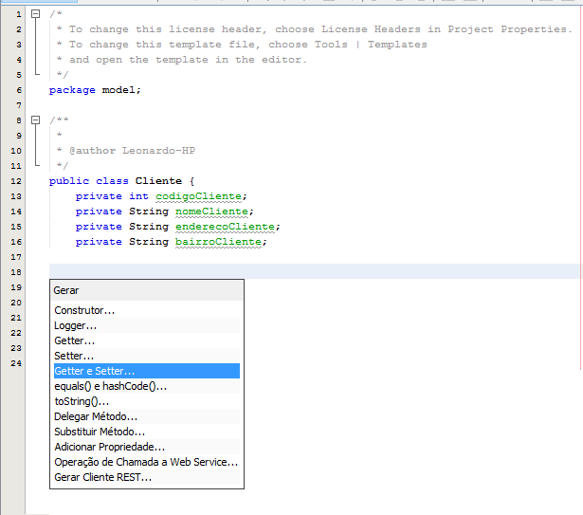
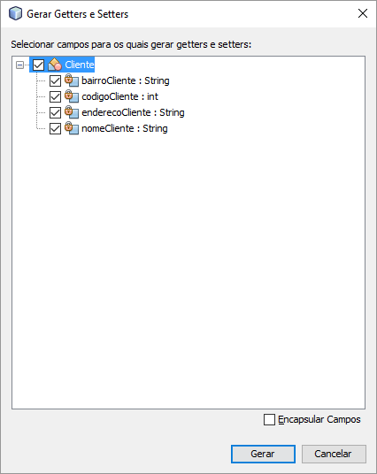
Atalho:
ALT + INSERT

Slide 8
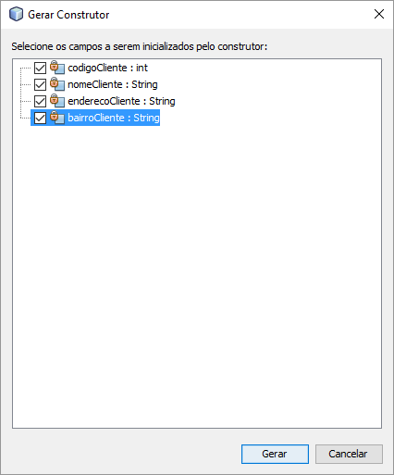
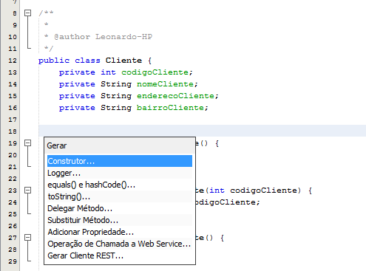

Slide 9
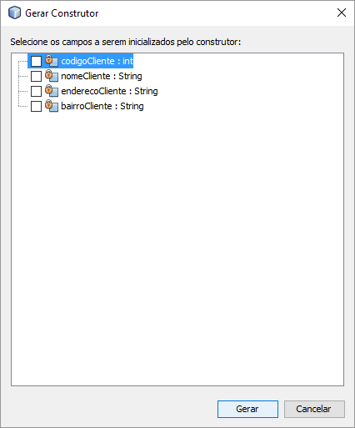

Slide 10
Criando a Classe Conexao

Slide 11
Classe Conexao Pacote DAO Crie a classe Conexao no pacote DAO e copie e cole o código ao lado para a classe.
package dao;
import java.io.Serializable;
import java.sql.Connection;
import java.sql.DriverManager;
import java.sql.SQLException;
public class Conexao implements Serializable {
private static Conexao conexao = null;
private static Connection connection;
private String usuario;
private String senha;
private String url;
private Conexao() {
// Altere o usuário e senha de acordo com o banco de dados instalado
usuario = "root";
senha = "root";
// Defina aqui o nome do seu banco de dados
url = "jdbc:mysql://localhost:3306/locadora";
try {
Class.forName("com.mysql.jdbc.Driver");
connection = DriverManager.getConnection(url, usuario, senha);
} catch (ClassNotFoundException e) {
} catch (SQLException e) {
}
}
public static Connection getInstance() {
if (conexao == null) {
synchronized (Conexao.class) {
conexao = new Conexao();
}
}
return connection;
}
public static void closeInstance() throws SQLException {
if (conexao != null) {
connection.close();
}
}
public static void setAutoCommit(boolean vlr) throws SQLException {
connection.setAutoCommit(vlr);
}
public static void commit() throws SQLException {
connection.commit();
}
public static void rollback() throws SQLException {
connection.rollback();
}
}

Slide 12
Criando a Interface de Cliente

Slide 13
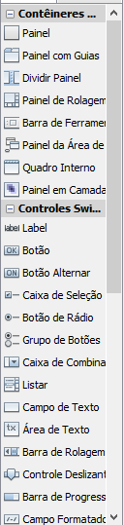
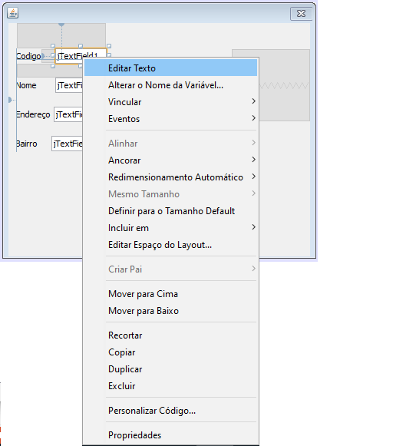
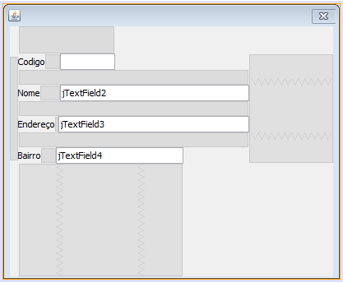

Slide 14
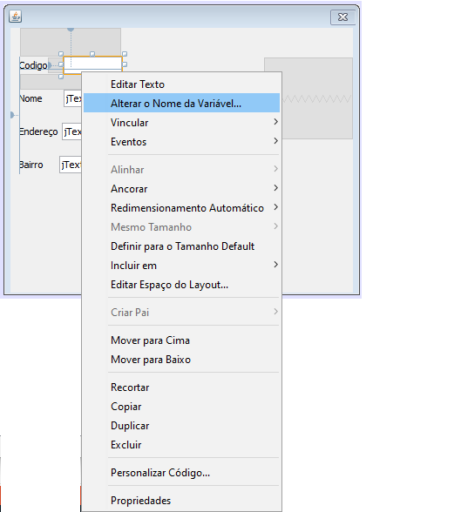
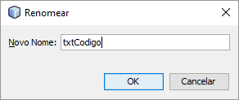

Slide 15
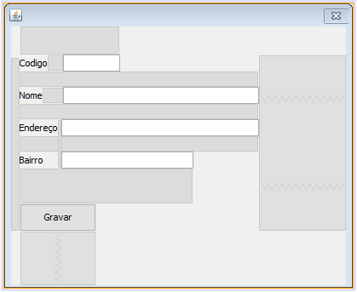
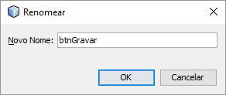

Slide 16
Criando Classes e Métodos no Pacote DAO

Slide 17
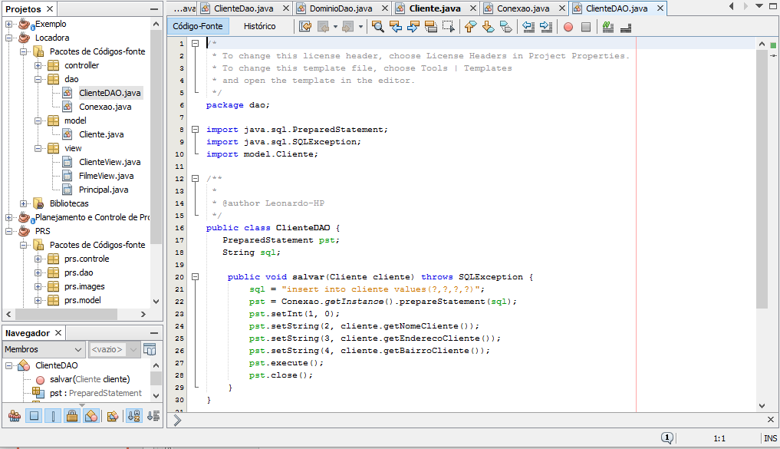

Slide 18
Programando o Botão Salvar da Classe ClienteView

Slide 19
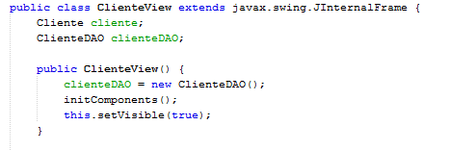

Slide 20
